Slide 1
政务通讯录

Slide 2
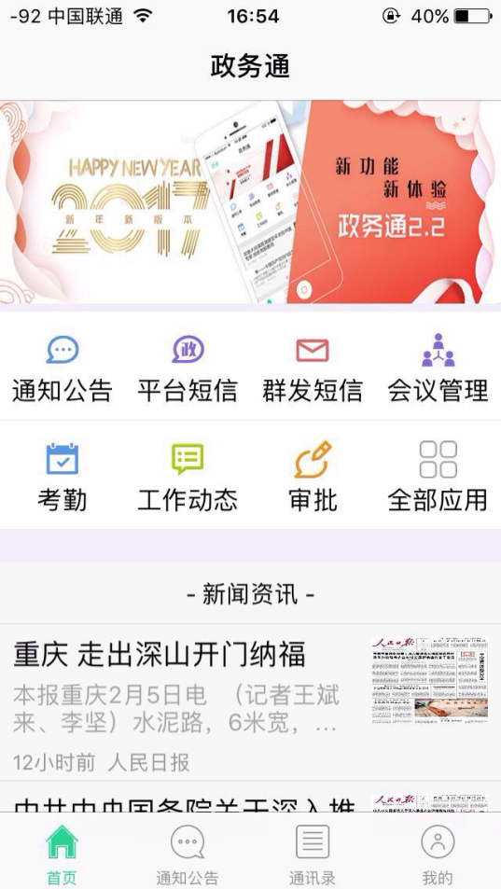
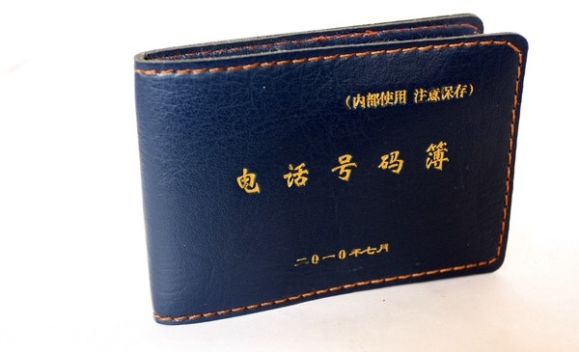
What-政务通讯录是什么？
政务通讯录就是装在手机里的安全通讯录，拥有同步联系人信息、离线查找、号码保密，会议通知、短信群发等功能，可以完全替代现有的纸质通讯录，专为政府部门定制。
政务通从通讯录及会议通知这两项主要功能作为切入点，是一款非常实用的小工具，真正切中了刚需（通讯录）、高频（会议通知），实实在在解决了现有纸质通讯录的不方便性以及解决了日常通知的繁琐性及不确定性。后续的会议签到、文件签批流转等功能都是紧紧以人为核心展开，真正体现了服务于“人”的价值。软件采用即插即用式架构，打造积木式的定制Saas服务平台。

Slide 3
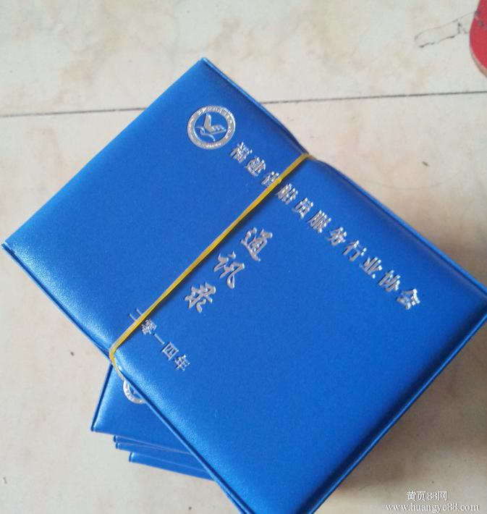
Who-目标用户是谁
目标用户
政府单位及事业单位 50人以上
信息中心、秘书科、政府办
信息中心主任、办公室主任
目前政府沟通现状
弊端一：每次换届都要印刷纸质通讯录，原来的全都作废，造成极大浪费；
弊端二：不方便随身携带，使用率太低；
弊端三：信息安全得不到保证，电话本轻易流出；
弊端四：信息更新不及时，重要通知打电话工作量大；
弊端五：多个单位有不同的电话本，找人很麻烦；
弊端六：会议通知效率低，多数为人工拨打电话通知，并且大部分短信通知平台只能发送移动号码，且短信送达状况统计难；
弊端七：文件流转签批效率底下；

Slide 4
Why为什么用政务通

Slide 5
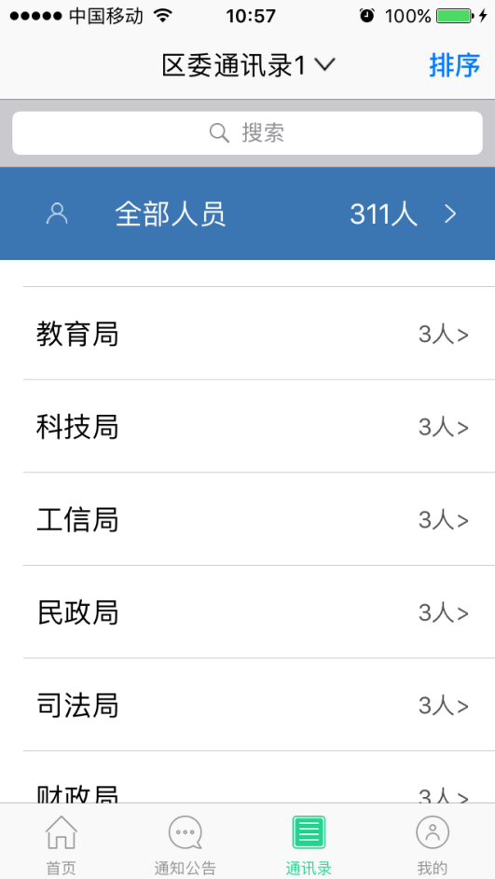
Why-为什么用政务通
优势一：一人管理，组织内所有人共享，手机端实时同步随身携带，随时查找使用；不用再重新印制电话本。
办公室主任一个人建立内部通讯录，单位内部人员直接共享使用，有领导紧急调整，一人修改，全单位其他人员手机上的单位通讯录就自动更新了，而且装在手机端使用起来非常方便，按部门展示也非常清晰好找。通讯录内人员如果有手机号变更，手机端自修改手机号，单位内部所有人员手机端同步更新，不需要再费时费力统计手机号码变动。

Slide 6
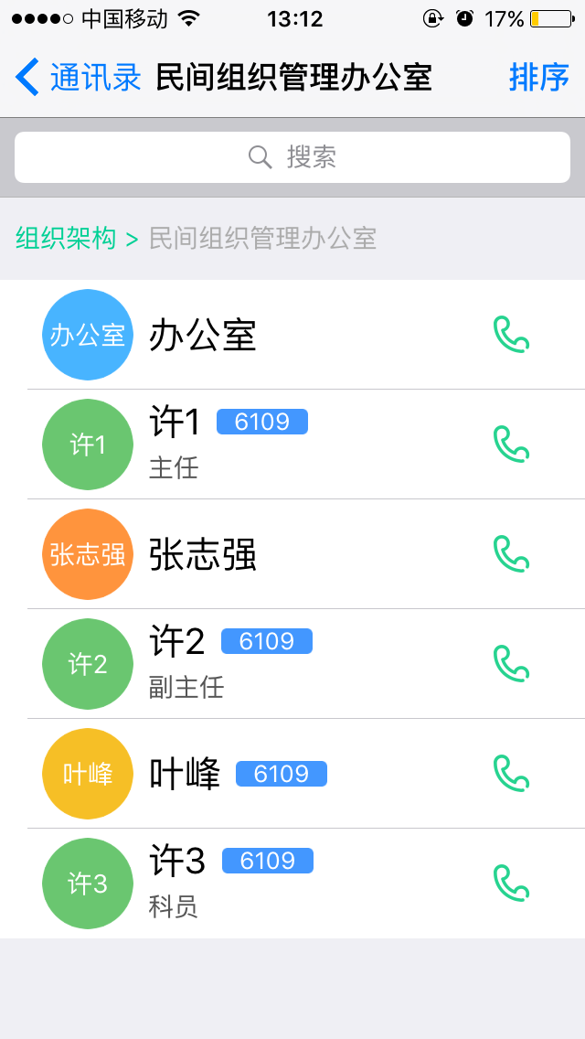
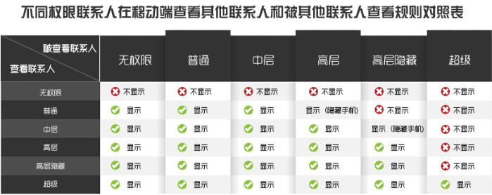
Why-为什么用政务通
优势二：信息安全，只有单位内部人员才能登录使用，更有领导号码隐藏功能，可设置仅部分人可见，保证信息不流出。
领导电话号码比较敏感，也不太方便整个系统的工作人员都知道，可以设置比如科级以上干部才能看到，那么其他人就看不到领导的号码了。

Slide 7
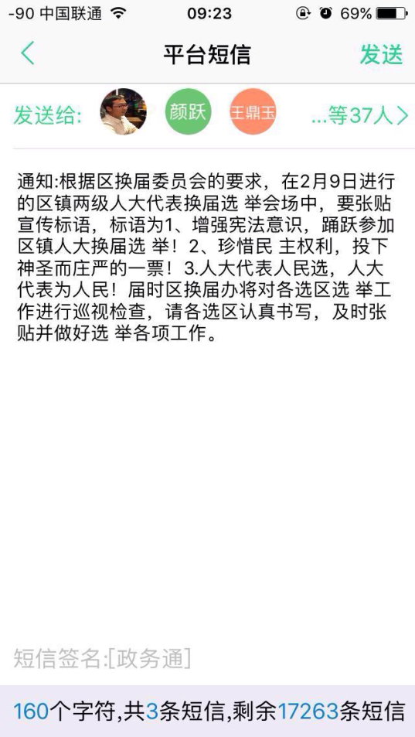
Why-为什么用政务通
优势三：群发短信三网通，手机电脑都能发
发布会议通知、紧急事务通知、工作安排通知；电脑端一键发送，手机端一键发送，实时回收短信到达回执，接收人回复短信内容可收到，统计方便，减少工作量，避免纰漏，双方都很方便。

Slide 8
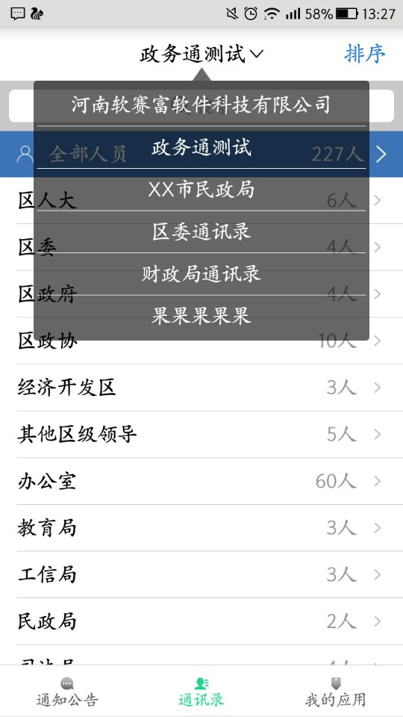
Why-为什么用政务通
优势四：电话本切换方便，各自独立互不打扰
有多个单位时，可直接在政务通讯录中切换，不用再带多个电话本，方便查找，信息安全。

Slide 9
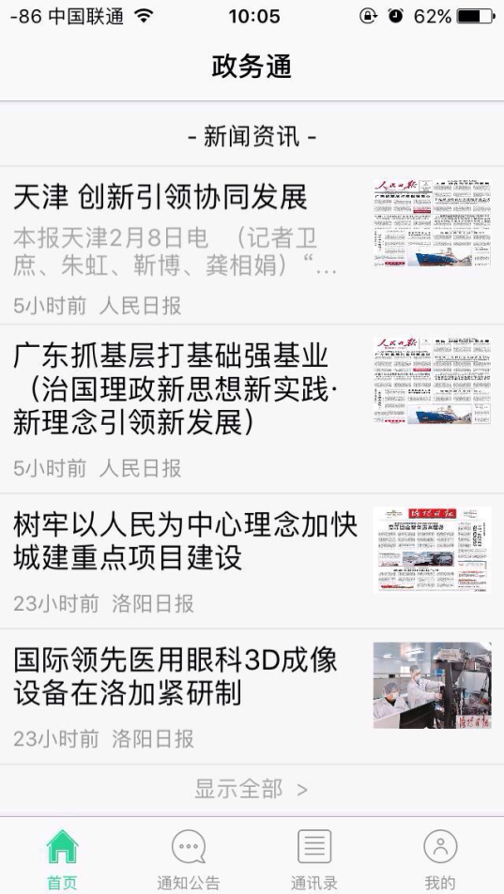
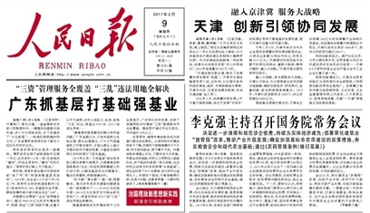
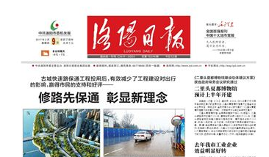
Why-为什么用政务通
优势五：时政新闻随手看
接入最新党报新闻，跟随党报实时更新。
不用再去翻阅报纸。

Slide 10
Why-为什么用政务通
群发短信三网通，可电脑发，也可手机发
领导权限独一无二
无网状态也可使用
手机端电脑端数据实时同步

Slide 11
Now-当前使用情况
部分成功案例
洛阳市政府
洛阳市纪委
洛龙区政府
市委党校
洛阳市审计局
洛阳市创建办
汝阳县政府
宜阳县政府
伊川县政府
市扶贫办
市致公党
市社会福利办

Slide 12
Now-当前使用情况
市科技局
丰李镇政府
市政集团
洛阳理工学院
开元办事处
安乐镇政府
孟津农商行
西工区城建局
李楼镇政府
太康路办事处
市教育局

Slide 13
Question-产品&技术相关
团队简介
Team Profile
谢怡舟
手机：13103791329
邮箱：xieyizhou@hnrsaif.com
产品经理
张志强
手机：13213513761
邮箱：zhangzhiqiang@hnrsaif.com
技术支持
政务通客服QQ群

Slide 14
政务通讯录

